Slide 1
Сравнительный анализ эффективности затрат
Автор: Нежурина М. В.

Slide 2
Метрика CR / CPC
CPC (общая стоимость / количество кликов) - цена за клик, CR (число конверсий / число показов) - показатель конверсии.
Метрика CR / CPC считается по средним значениям CPC и CR.
Метрика CR / CPC будет максимальной у того клиента, у которого максимальный показатель конверсии и минимальная цена за клик.

Slide 3
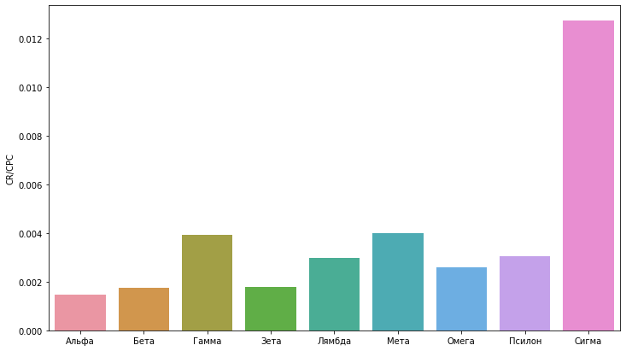
Распределение клиентов по метрике CR / CPC
Три “лучших”: Сигма, Гамма, Мета
Три “худших”: Альфа, Зета, Бета

Slide 4
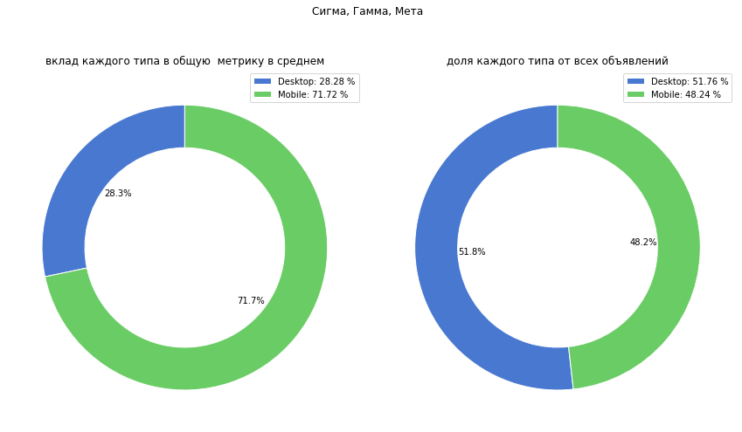
Эффективность 3 “лучших” клиентов по типу устройств
Клиенты размещают рекламу в одинаковой пропорции на мобильных и настольных устройствах. В тоже время, размещение на мобильных устройств является более эфффективным с точки зрения метрики CR / CPC

Slide 5
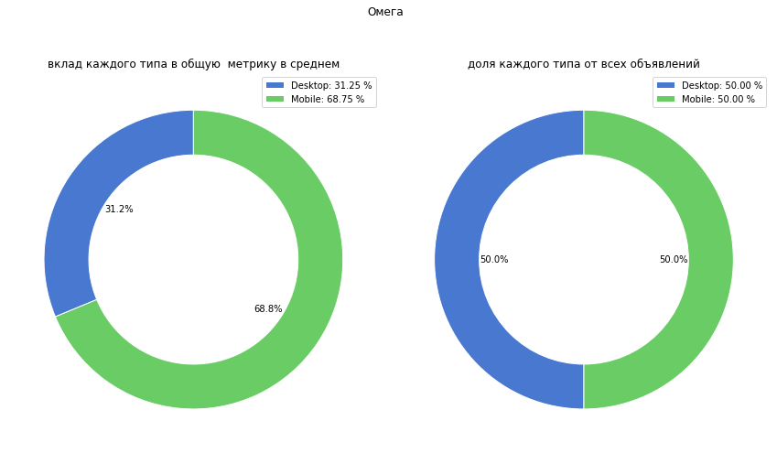
Эффективность Омега по типу устройств
Как видно, более эффективным является размещение рекламы на мобильных устройства

Slide 6
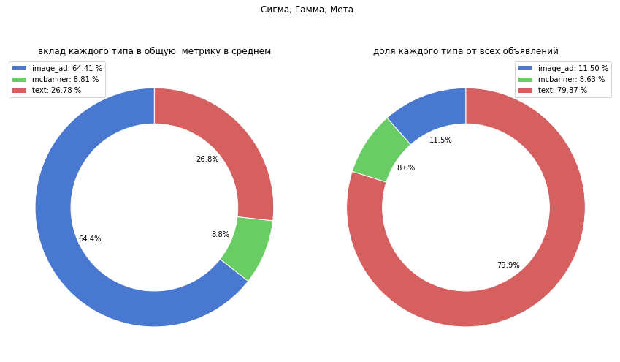
Эффективность 3 “лучших” клиентов по типу баннера
Текстовая реклама не является самой эффективной. Более продуктивным типом баннера является image ad и mcbanner

Slide 7
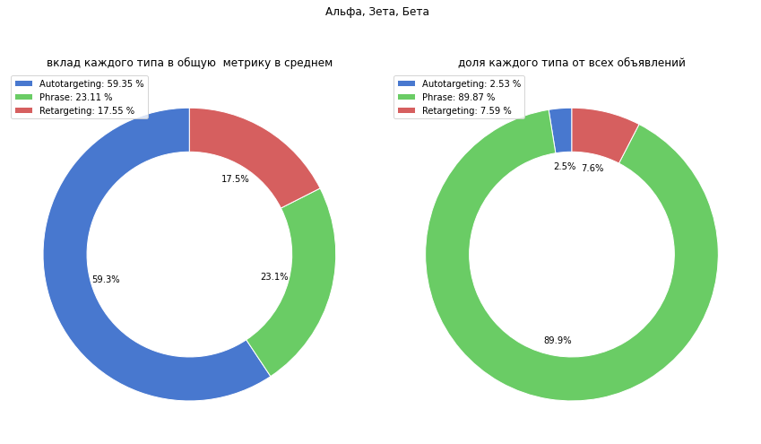
Эффективность 3 “хучших” клиентов по типу баннера
Клиенты, которые используют больше текстовой рекламы имеют более худшие показатели

Slide 8
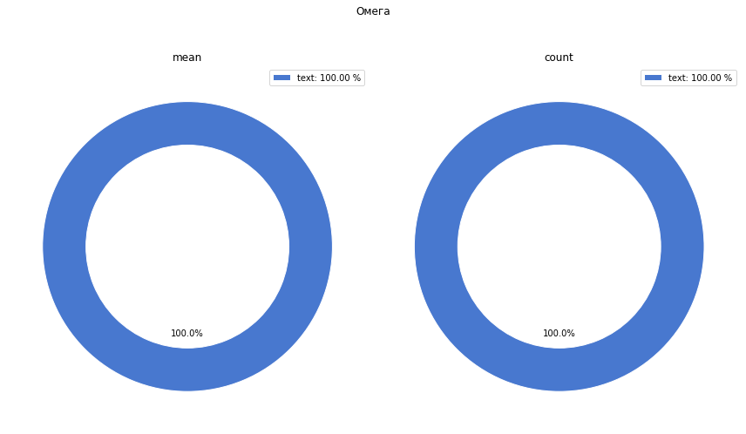
Эффективность по типу баннера для Омега
Омега использует только текстовые баннеры, хотя они не являются достаточно эффективными

Slide 9
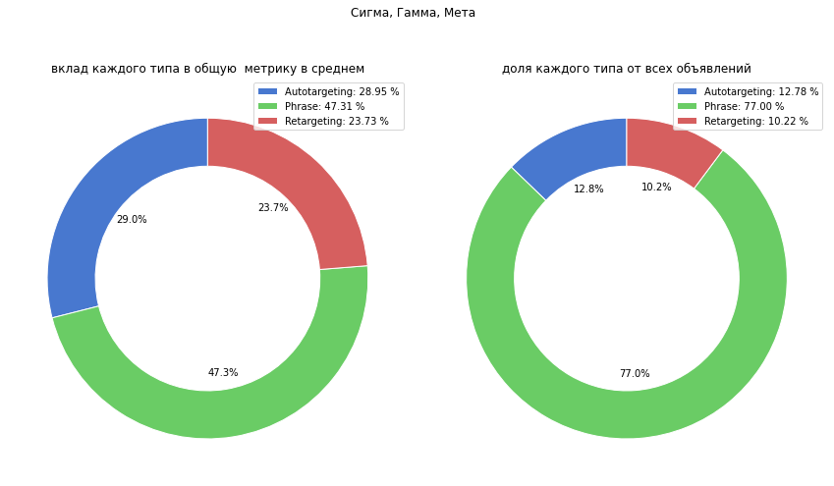
Эффективность 3 “лучших” клиентов по типу таргетинга
Также, phrase показывает достаточно низкую эффективность. Retargeting и autotargeting являются более эффективными типами таргетинга

Slide 10
Эффективность 3 “худших” клиентов по типу таргетинга
Клиенты, которые используют меньше autotargeting и retargeting имеют более худшие показатели

Slide 11
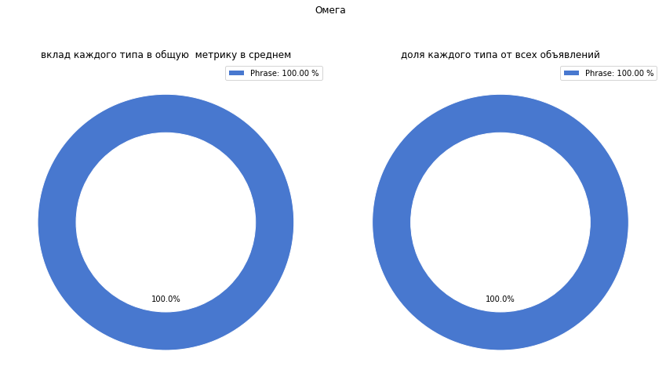
Эффективность Омега по типу таргетинга
Омега вообще не использует retargeting и autotargeting

Slide 12
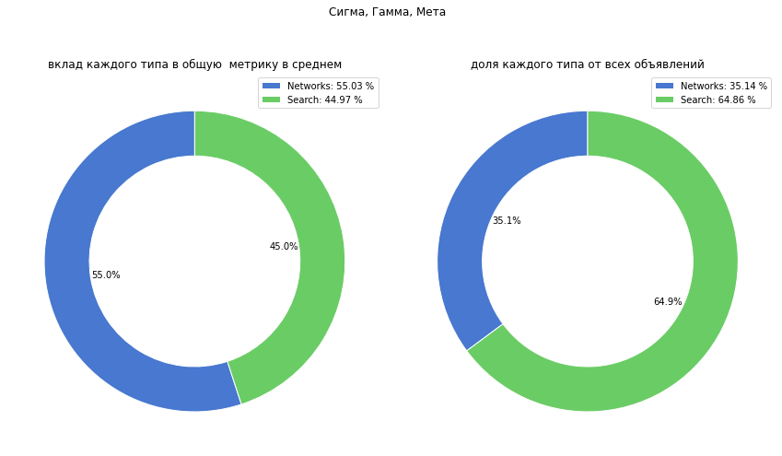
Эффективности 3 “лучших” клиентов по месту расположения рекламы
Networks гораздо эффективней чем Search

Slide 13
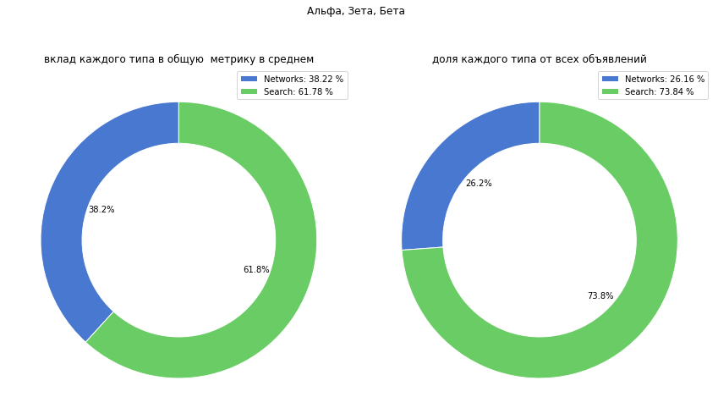
Эффективность 3 “худших” клиентов по месту расположения рекламы
Клиенты, которые располагают рекламу больше на поиске, имеют более плохие показатели

Slide 14
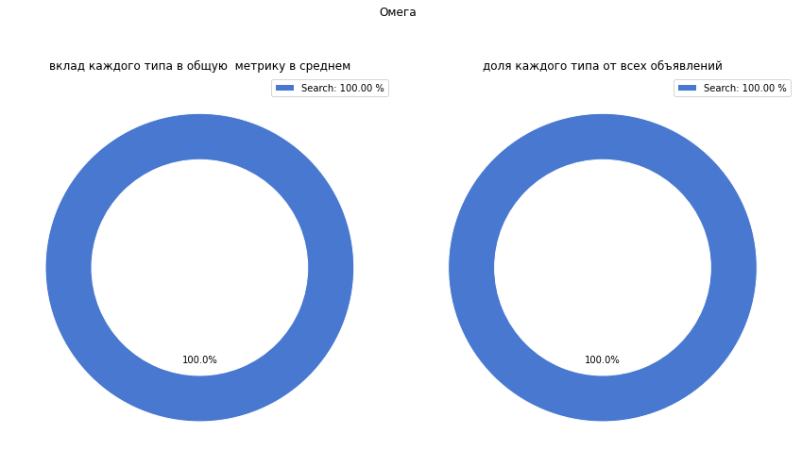
Эффективность Омега по месту расположения рекламы
Омега располагает свою рекламу только в Search, хотя Networks имеет лучшую эффективность

Slide 15
Рекомендации для Омега на основе проведенного анализа
Долю определенного типа инструмента размещения рекламы нужно выбирать исходя из его эффективности. Следовательно:
Омега необходимо увеличить долю рекламных объявлений на мобильных устройствах в соотношении 70% мобильных устройств - 30% настольных. Так как реклама на мобильных устройствах является более эффективной.
По типу баннера приемлемым соотношением будет 60% - image_ad, 30% - text, 10% - mcbanner.
По типу таргетинга: 50% - phrase, 30% - autotargeting, 20% - retargeting.
По месту расположения рекламы: 50% - Networks, 50% - Search.
После применение вышеперечисленных рекомендаций можно ожидать увеличение метрики CR / CPC на 167% (разница между средними показателями 3 “лучших” и нынешними показателями Омега).

